Slide 1




Uporaba sevanje v medicini
Ilamparithi Balasubramanian
Luciano Rivetti
Andrej Studen

Slide 2
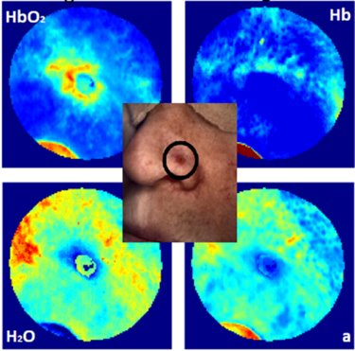
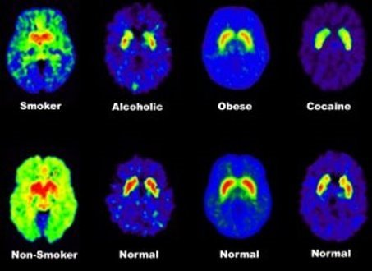
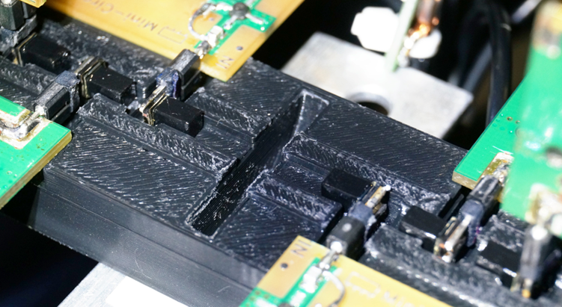
Raziskovalna skupina medicinska fizika
Vzpostavljena leta 2015, raziskovalni program ARRS, štiri sodelujoče institucije(UL FMF, JSI, UMCL, OIL) - https://medfiz.si
Glavna področja: kvantitativna analiza slik, biomedicinska optika, modeliranje, instrumentacija, radioterapija, ...
Biomedical optics
Diagnoza nevrodegenerativnih bolezni
Instrumentacija za PET

Slide 3
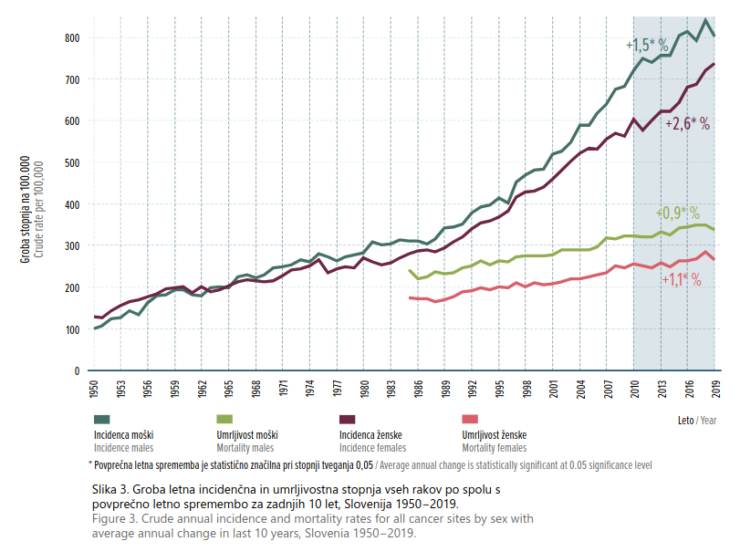
Zdravljenje raka
Rak je resen zdravstveni problem
  Incidenca 16k,
  prevalenca 120k,
  smrtnost 6k
Terapija
  kirurgija (vidna bolezen)
  Tarčna terapija (biološka zdravila)
  Imunoterapija
  Kemoterapija
  Radioterapija (RT)
RT pomembno orodje, zdravimo 6k od 16k novih pacientov (2019)
Siegel, RL, Miller, KD, Fuchs, HE, Jemal, A. Cancer statistics, 2022. CA Cancer J Clin. 2022.
Rak v Sloveniji 2019. OIL.

Slide 4
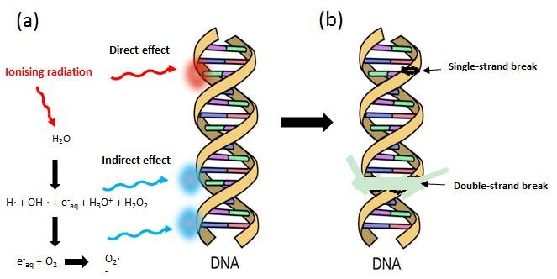
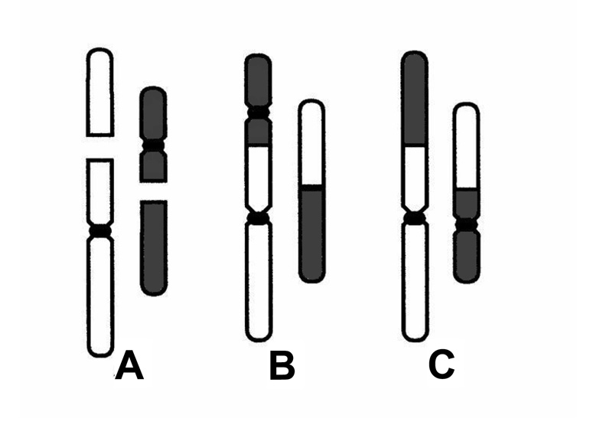
Škoda na DNA
Rakave celice uničujemo z lomom DNA, kar preprečuje nadaljnjo deljenje celic
Celični mehanizmi skrbijo za popravo napak
Linearno – kvadratni model napoveduje, da bo pomembna koncentracija sevanja
Znatna koncentracija pospeši celično smrt v tumorju
Skromna koncentracija ohrani zdravo tkivo
Uravnavanje porazdelitve sevanja kritično za pacientovo korist
Naloga medicinskih fizikov in dozimetristov je optimizacija porazdelitve sevanja.

Slide 5
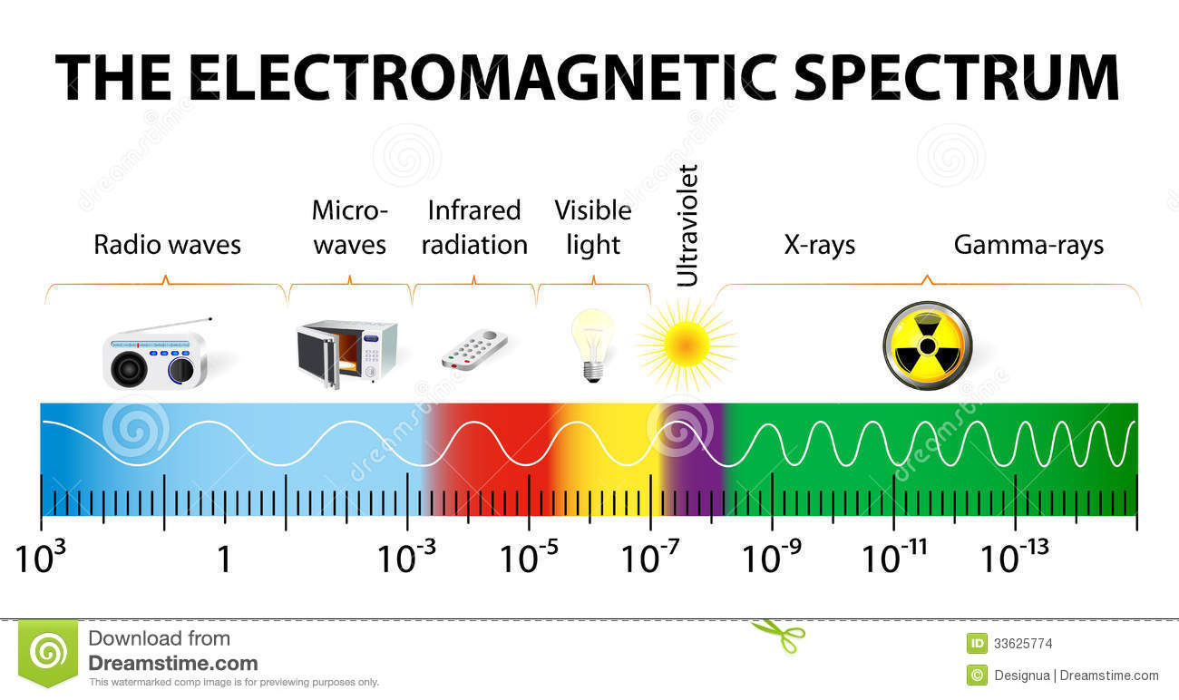
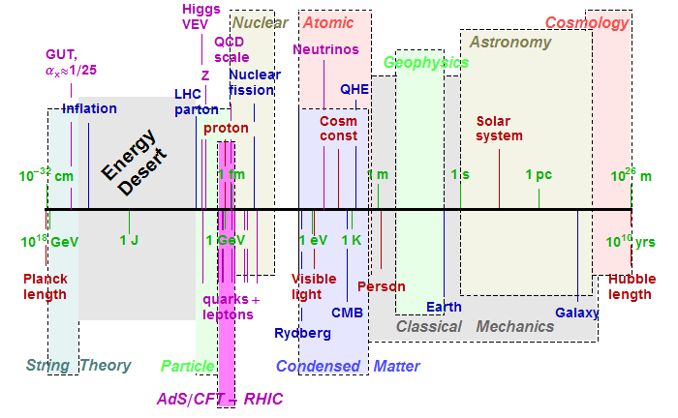
Mehanizem radioterapije – energijska skala
Energijo ocenimo iz sežigne toplote ~ 1000 kcal/100 g -> 40 MJ/kg -> 1000 MJ/kmol -> 10 eV/molekulo
EM valovanje -> lambda = 1280 eV*nm/E ~ 100 nm
Nekje med UV in žarki X
Podobno: melanom in UV žarki
Zanimivo – velikost DNK primerljiva z velikostjo val. dolžine
biology

Slide 6
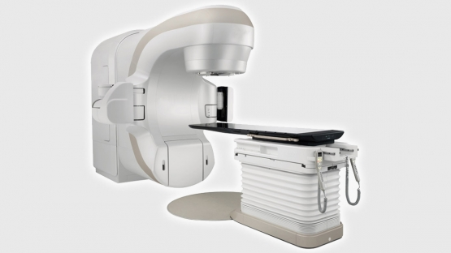
(Klasične) obsevalne naprave za RT
Enota je linac, kratko za linear accelerator, slovensko premočrtni pospeševalnik
Linac pospešuje elektrone
Elektroni med zaviranjem v tarči tvorijo žarke X
Znatne pospeševalne napetosti (MV)
Sevalno okolje - zaščita osebja in obiskovalcev.

Slide 7
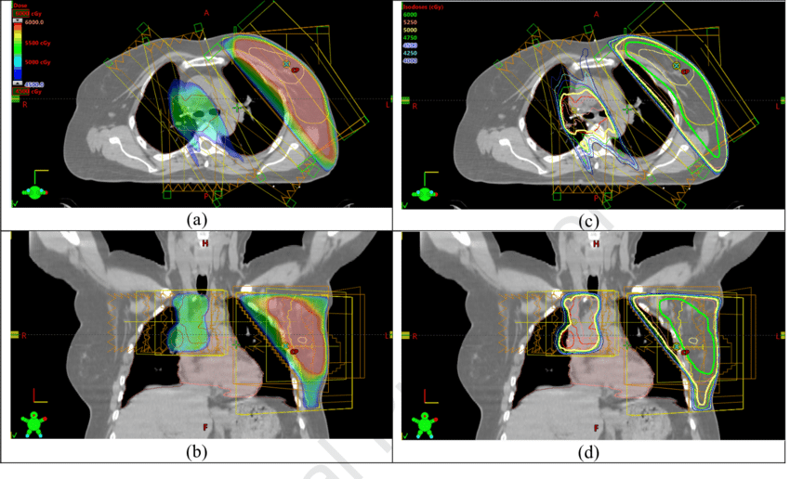
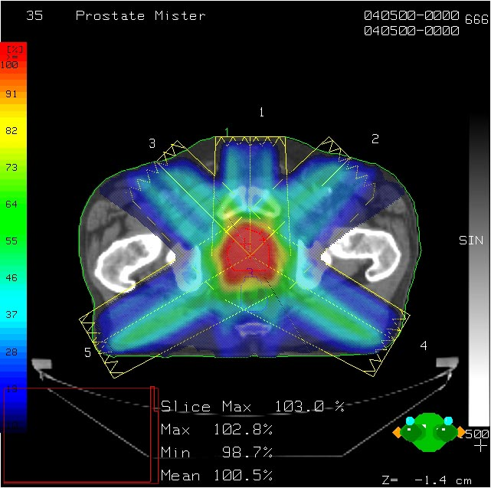
Potek dela pri RT (workflow)
Konzilij izbere RT kot primerno terapijo
Natančno 3D slikanje obolelega tkiva (CT)
Zdravnik (radioterapevt onkolog) izbere področja obsevanja (terapevtske prostornine) in ogrožene organe
S simulacijo izberemo najprimernejšo strategijo obsevanja (načrtovanje terapije - določimo smer in obliko žarka)
Obsevanje je razdeljeno na 1-40 frakcij
Po terapiji ocena uspešnosti zdravljenja
Konzilij odloča o nadaljevanju terapije.

Slide 8
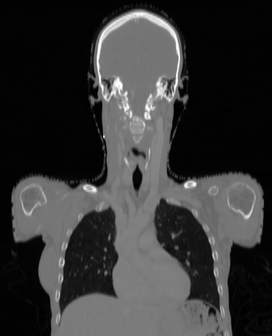
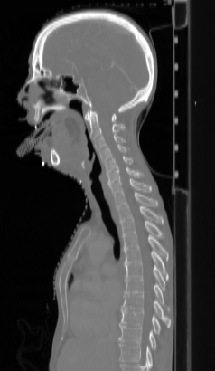
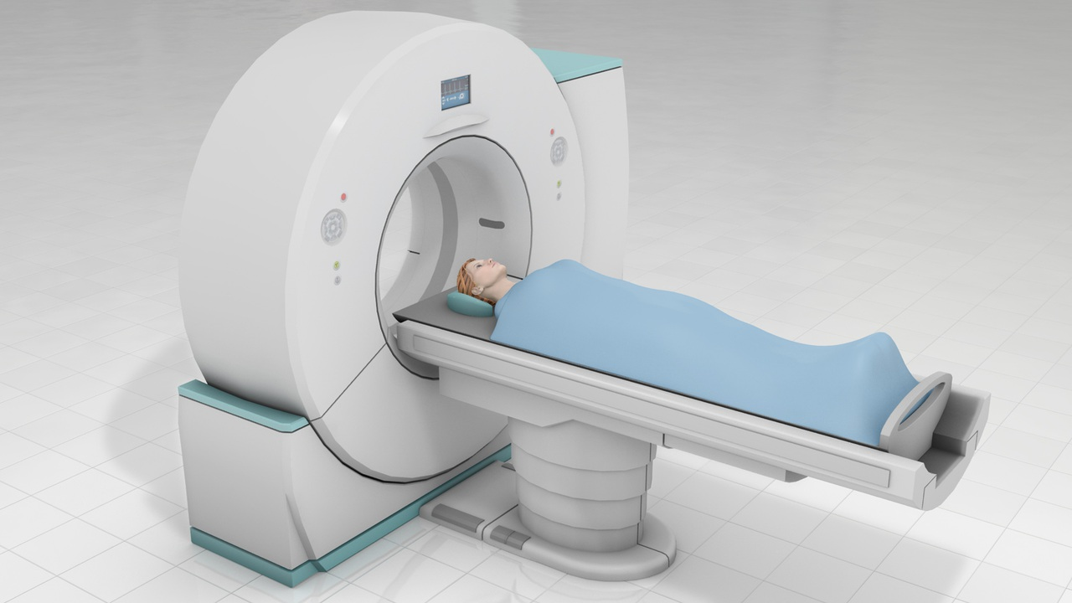
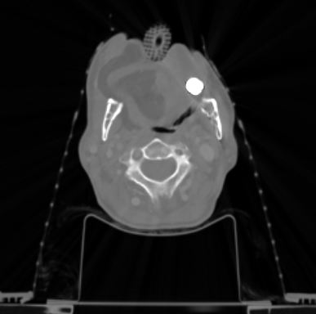
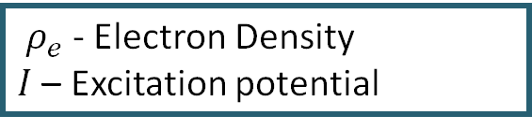
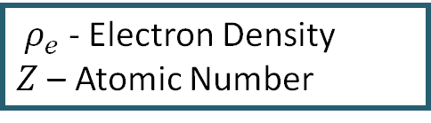
Volumetrično 3D slikanje
CT slika (3D)
Računalniška tomografija
(Johns Hopkins Medicine)
Za hadronsko terapijo
Za RT
Histrost ustavljanja
$ρ_{e}$ - Electron Density
$I$ – Excitation potential
$ρ_{e}$ - Electron Density
$Z$ – Atomic Number

Slide 9
Hadronska RT

Slide 10

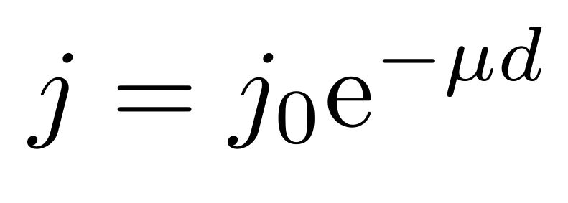

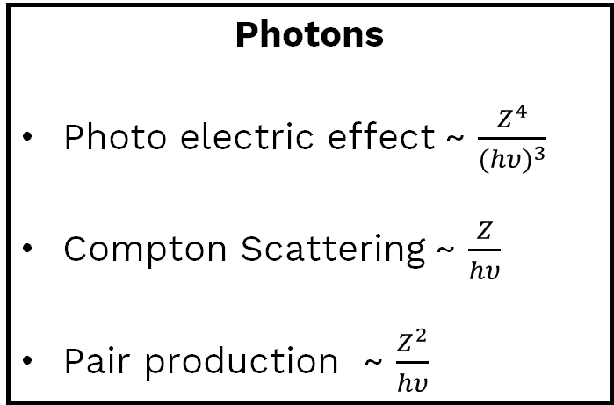
Interakcije sevanja s snovjo
Photons
Photo electric effect ~ $\frac{Z^{4}}{{(hυ)}^{3}}$
Compton Scattering ~ $\frac{Z}{hυ}$
Pair production ~ $\frac{Z^{2}}{hυ}$
Hadroni
Jedra lahkih elementov
Vodik – protonska terapija PT
EM (Coulomb) sipanje na elektronih in jedrih
Bethejeva enačba
Nastali elektroni po interakciji lomijo DNA
n– gostota elektronov
Povprečna ionizacijska energija

Slide 11
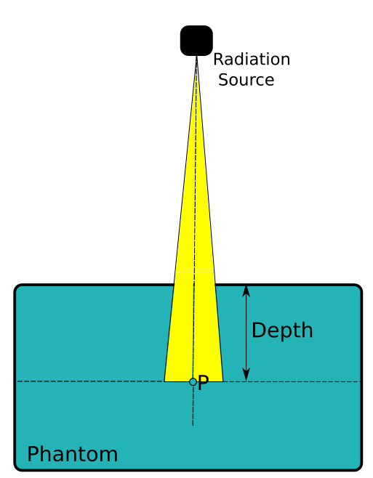
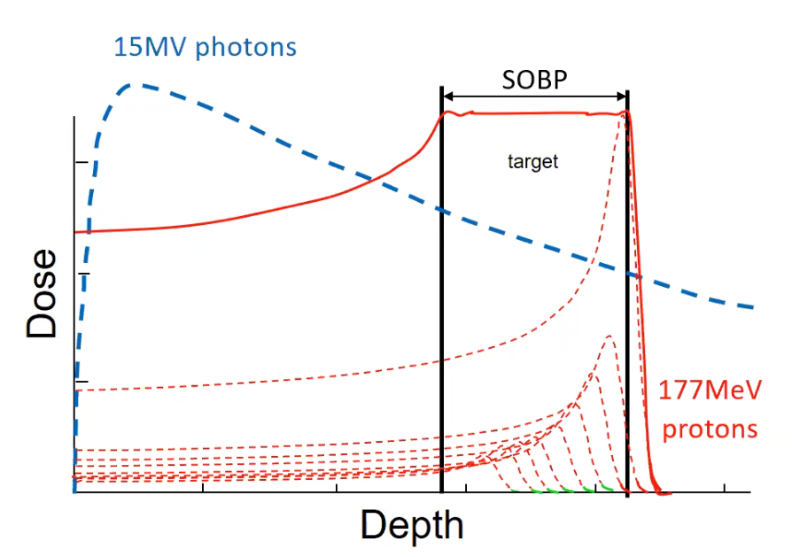
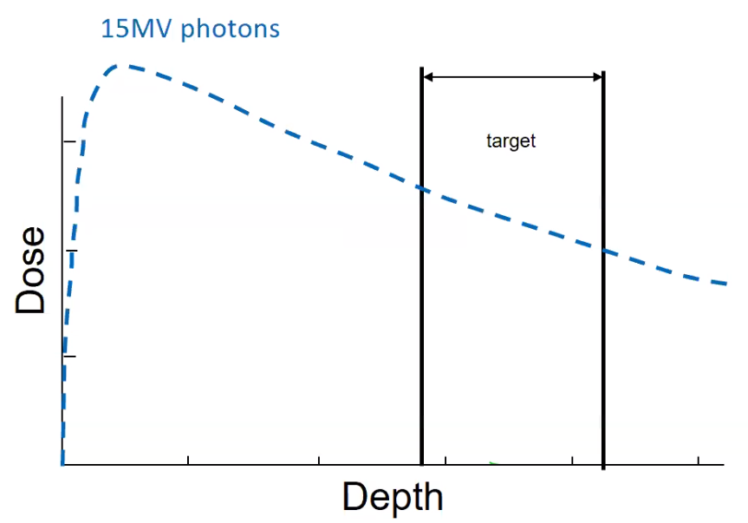
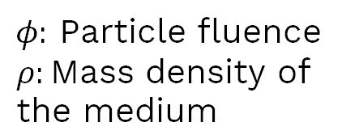

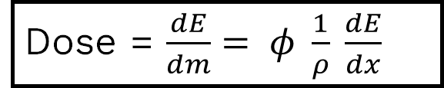
Doza - odložena energija
Fotoni
Hadroni
Dose = $\frac{dE}{dm}= φ \frac{1}{ρ} \frac{dE}{dx}$
$φ:$ Particle fluence
$$ρ:\text{Mass} \text{density} \text{of} \text{the} \text{medium}$$
[Gy]
Gy = $[\frac{J}{Kg}]$
(Lomax, 2021)
Notes:
What is dose? Explain Figure 2

Slide 12
Od osnovnih principov do uporabe
Načrtovanje terapije
Photons
Protons
Kako?
[J/Kg]
Entrance
(UWA)
(Lomax, 2021)
Notes:
Explain differente types of treatments

Slide 13
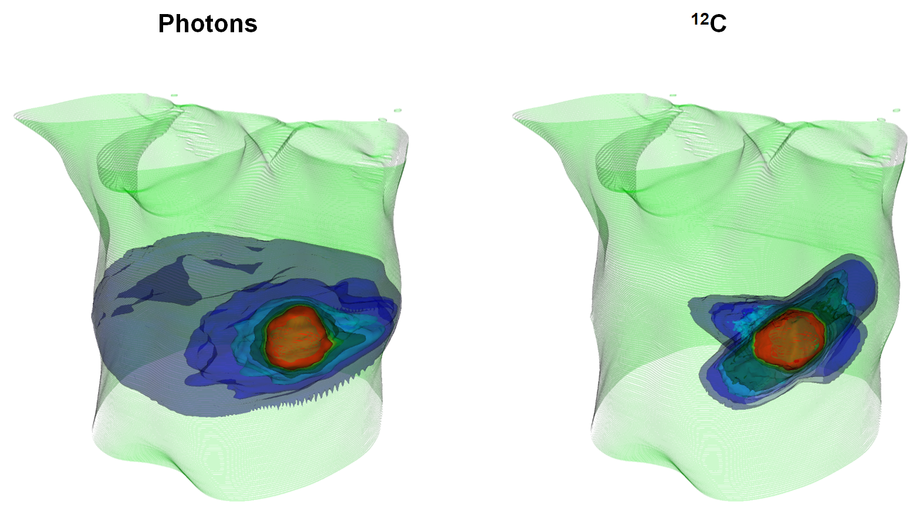
Dozni načrti

Slide 14
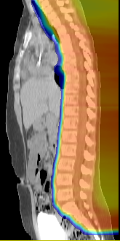
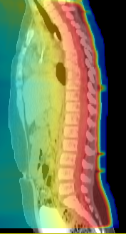
Vloga protonske radioterapije
Protoni
RT
Protonska terapija uspešna
  Medulloblastoma pri otrocih
Dozna kopel
Photons
Protons

Slide 15
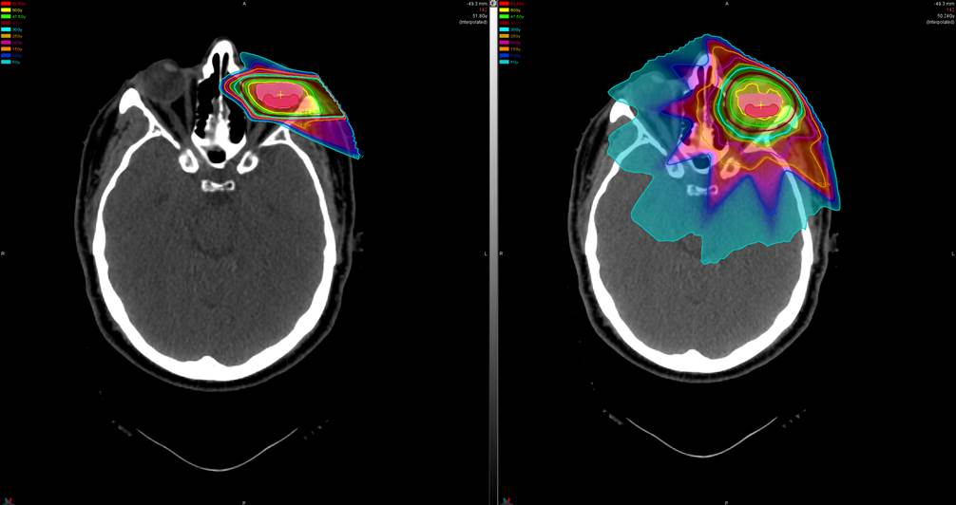
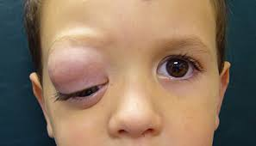
Vloga protonske radioterapije
Protoni
RT
Protonska terapija uspešna
  Medulloblastoma pri otrocih
  rake obraza in oči
    nasopharyngeal carcinoma
    occular melanoma
    orbital rhabdomyosarcomas,
occular melanoma​
Photons
Protons

Slide 16
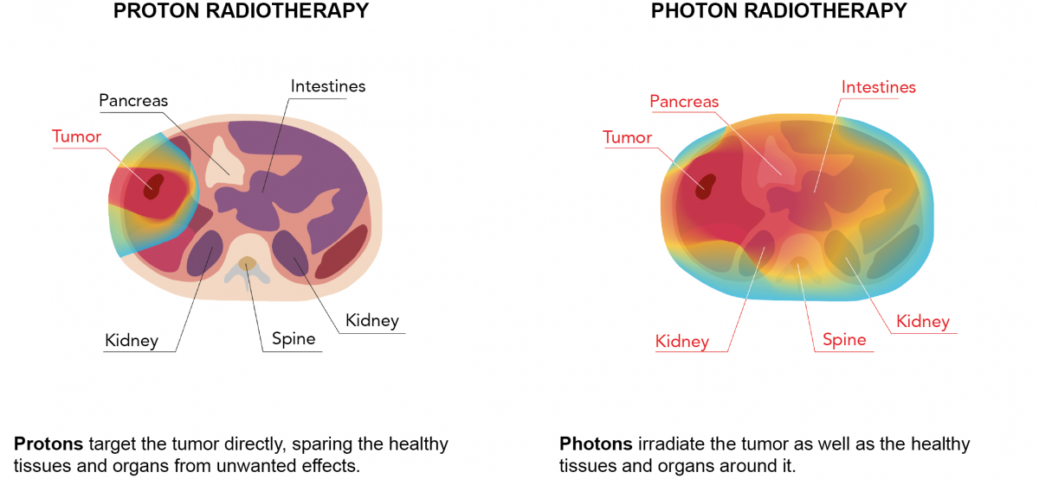
Vloga protonske radioterapije
Protonska terapija uspešna
  medulloblastoma,
  rake obraza in oči
    nasopharyngeal carcinoma
    occular melanoma
    orbital rhabdomyosarcomas,
  rak jeter, več lezij

Slide 17
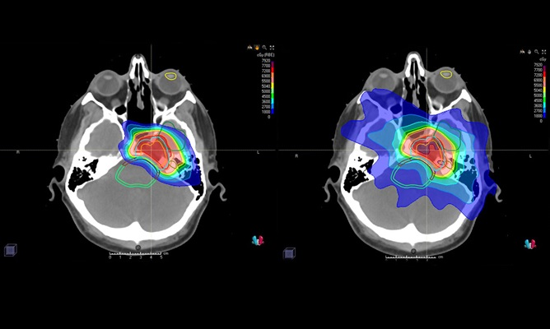
Vloga protonske radioterapije
PT
RT
Protonska terapija uspešna
  medulloblastoma,
  rake obraza in oči
    nasopharyngeal carcinoma
    occular melanoma
    orbital rhabdomyosarcomas,
  rak jeter, več lezij
  Manjši neželeni učinki
    Požiralnik
    Centralno-živčni sistem

Slide 18
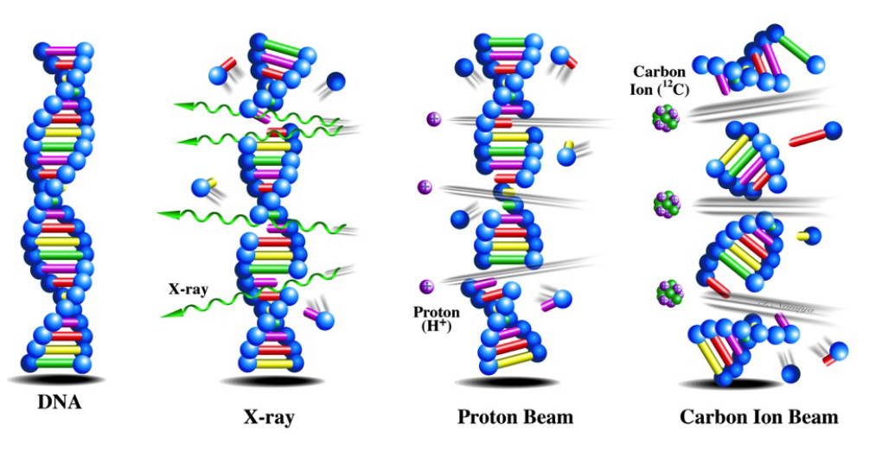
Hadronska terapija HT
Uporaba jeder elementov na začetku periodnega sistema
He²⁺, C⁶⁺
Protoni tako jedra H kot osnovni delci, zato včasih del HT, včasih pa samo PT
Gostejša ionizacija poudari kvadraten odziv na dozo
Manjši pomen frakcioncije
Razmerje med učinkovistostjo in dozo neodvisno od diferenciacije celic, oksigenacije
Nature 508, 133–138
P. Fossati, 2023

Slide 19
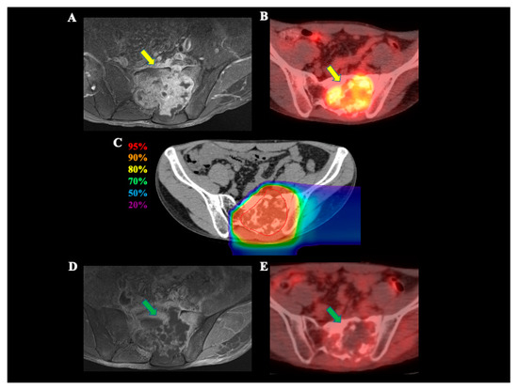
Vloga hadronske terapije
Impact of Carbon Ion Radiotherapy on Inoperable Bone Sarcoma
Gostejša ionizacija poudari kvadraten odziv na dozo
Manjši pomen frakcioncije
Razmerje med učinkovitostjo in dozo neodvisno od diferenciacije celic, oksigenacije
Primeri:
  Sarkomi (chondro-, osteo- za tumorje do 0.5l)
  Remisijo rektalnih rakov
  Kirurško neodstranljivi agresivni tumorji
  Episkopski učinek pri kombinaciji HT in imunoterapije
P. Fossati, 2023

Slide 20
Obsevalne naprave

Slide 21
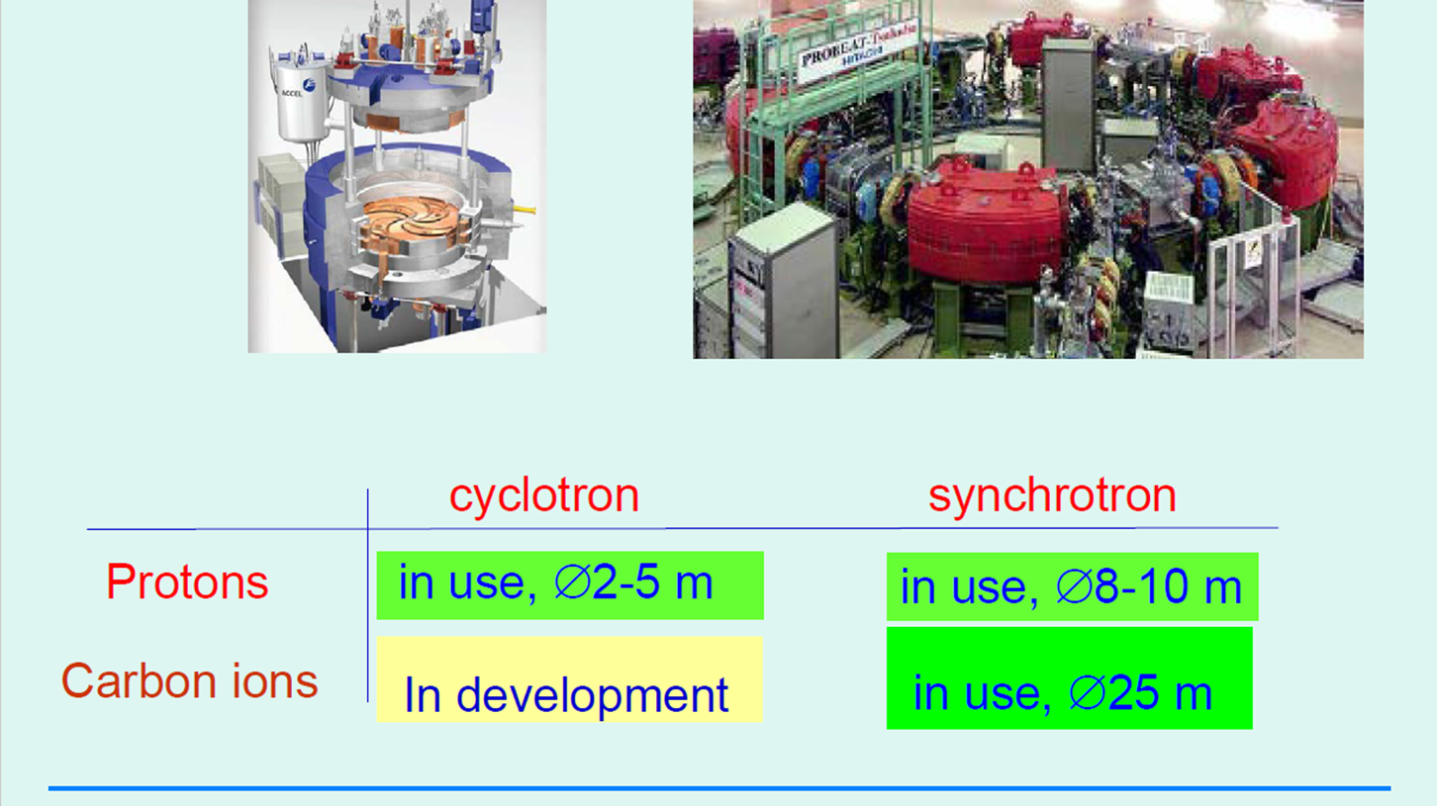
Pospeševalniki
Ciklotron:
  fiksna energija/vmesnik
  visok tok (135 nA, Quironsalud)
  hiter, 100 MHz
Sinhrotron:
  spremenljiva energija
  nizek tok,
  počasen (1 Hz)
Sinhro-ciklotron:
  Spremenljiva E
  Visok tok
  Srednje hiter, 1 kHz

Slide 22
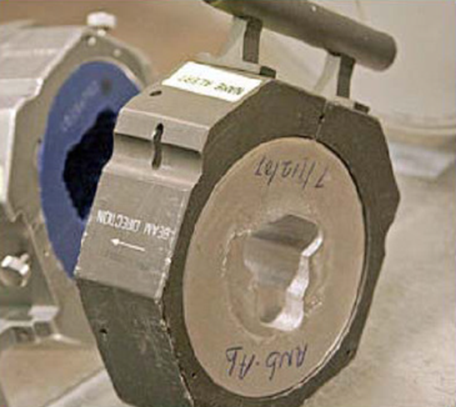
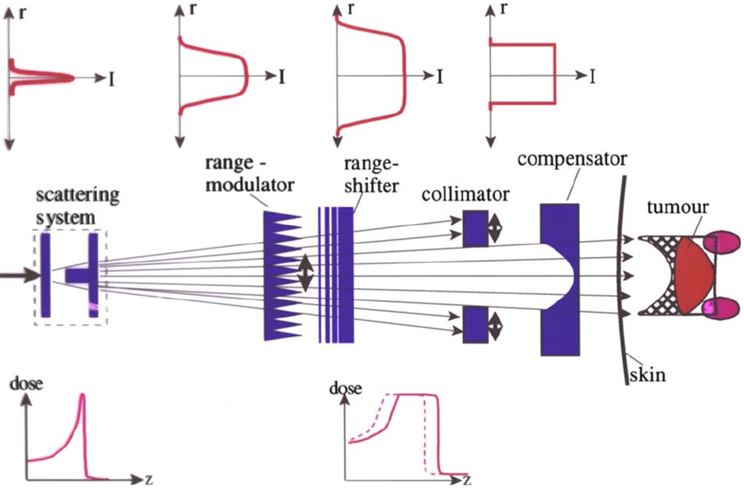
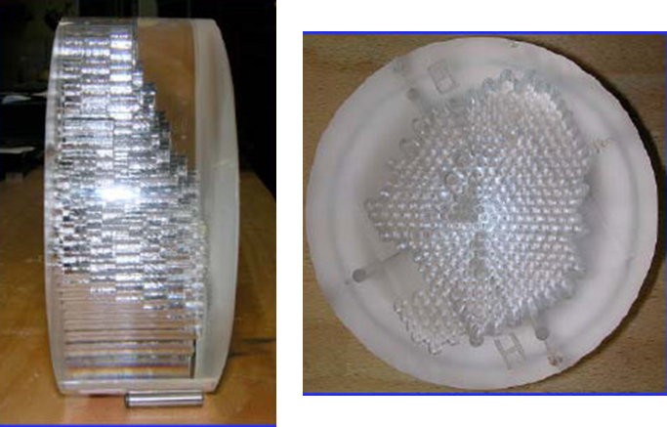
Pasivno hadronsko obsevanje

Slide 23
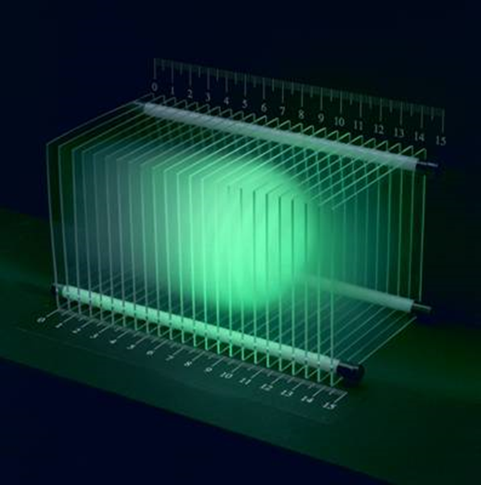
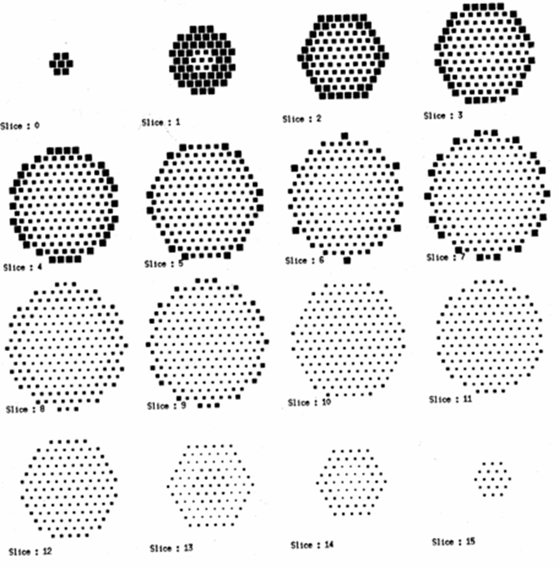
Aktivno skeniranje

Slide 24
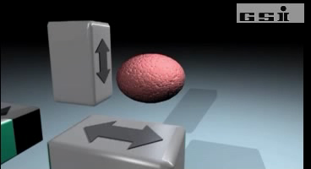
Aktivno skeniranje

Slide 25
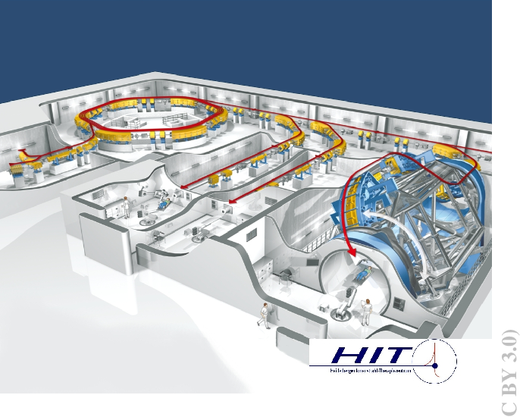
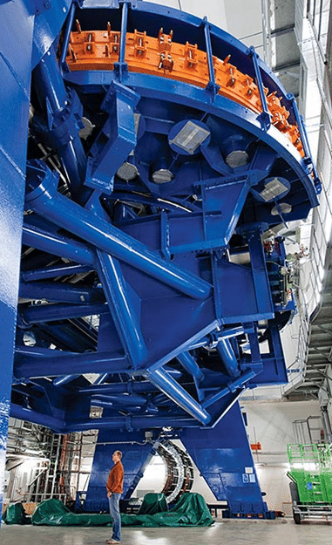
Obsevalni center
Primer- HIT v Heidelbergu
Tri obsevalne sobe
Gantry/usmerjevalnik v eni od sob
700 t, 100+ MEur, zavija žarke z magneti
Dve sobi samo z usmerjevalnimi magneti

Slide 26
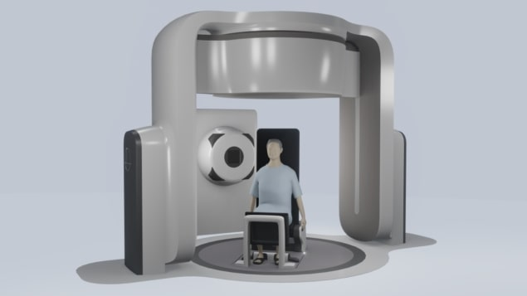
Obsevanje sedečih pacientov
Brez usmerjevalnika
Pomična robotska roka za pacienta
Dodane slikovne naprave
Manjše zahteve po ščitenju pred sevanjem
Sprotno spremljanje obsevanja
Leo cancer care

Slide 27
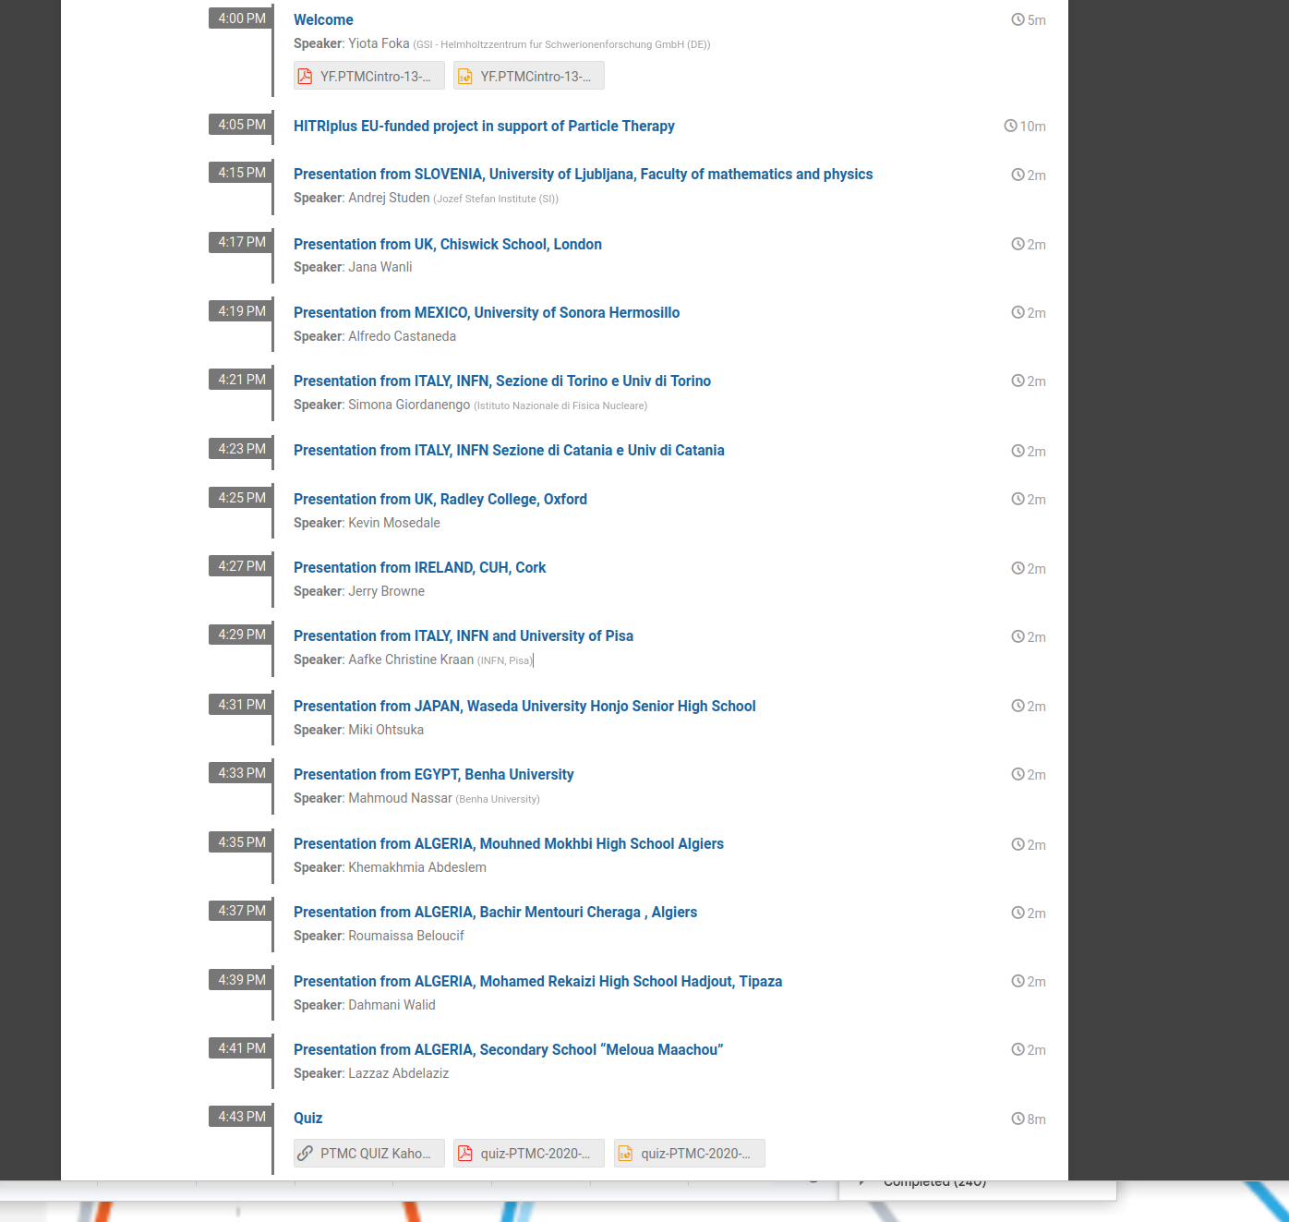
Zoom srečanje
PT masterclass je mednarodni dogodek
Po vajah - srečanje z drugimi dijaki iz sveta
Kviz !

Slide 28
Omejitve hadronske terapije

Slide 29
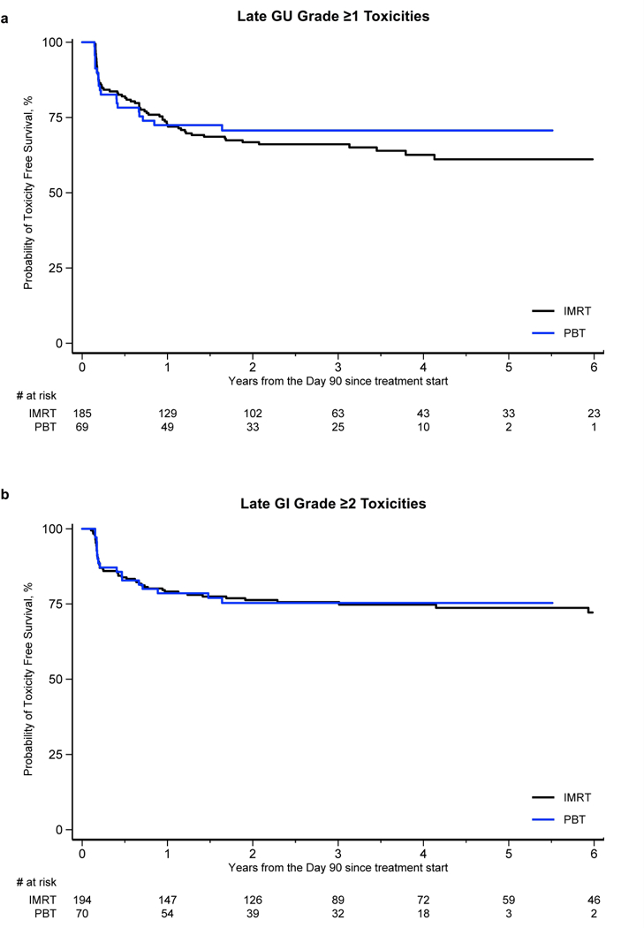
Namreč … rak prostate
Rak prostate je četrti ali peti najpogostejši rak, z desetino vseh primerov.
Študija uspešnosti in neželenih učinkov
A. Barsky et al. Cancer 2019. Comparative clinical outcomes of proton-beam therapy (PBT) versus intensity-modulated radiotherapy (IMRT) for prostate cancer in the postoperative setting.
Čeprav je HT pomembno zmanjšala dozo mehurja in rektuma, izbira RT ni statistično pomembno povezana z razlikami v akutnih ali poznih toksičnih učinkih v poročilih zdravnikov
Toksičnost : max 4 (smrtno nevarno)

Slide 30
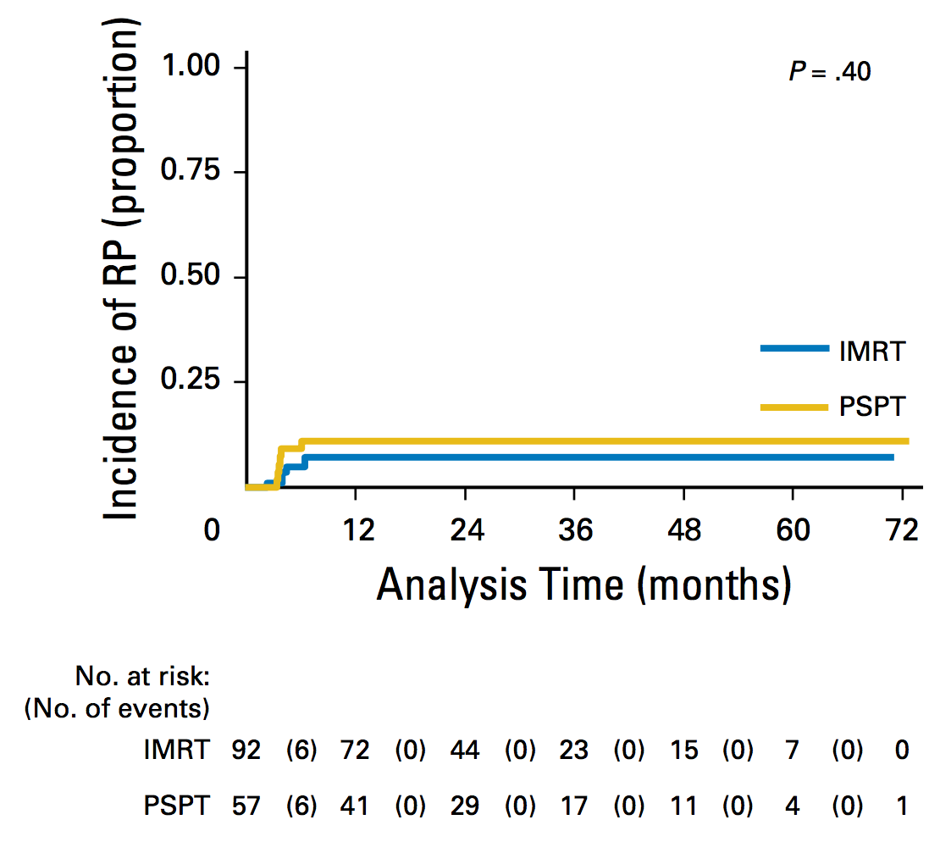
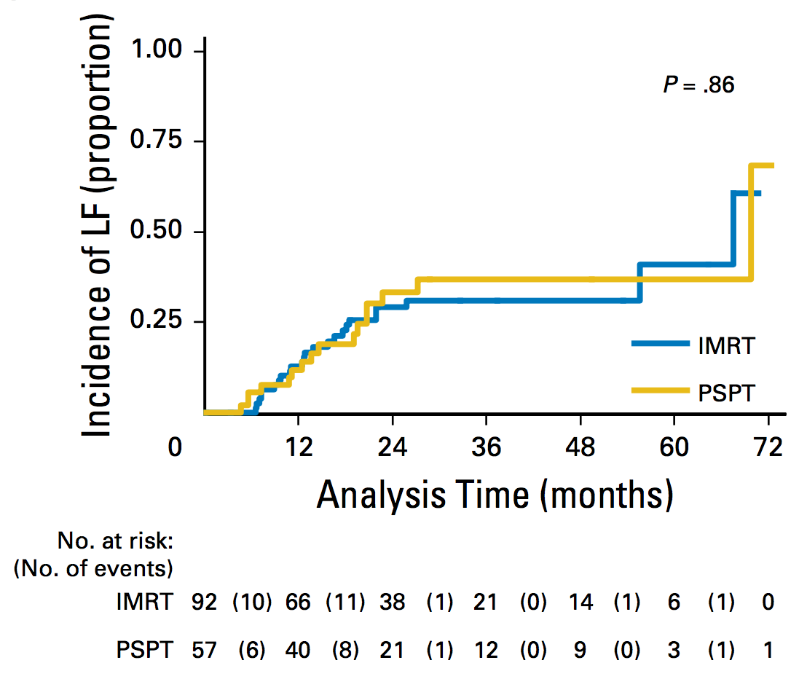
Namreč.. Rak pljuč
Z obsevanjem povezana pljučnica, (RP)
Localen relaps (LF)

Slide 31
Izzivi hadronske radioterapije
What, arguably, stands in the way of increased accessibility are the financial barrier associated with legacy systems, and achievement of the full physical [potential] and biological potential of particle therapy
Na poti dostopnosti, se zdi, je finančno breme, tudi v povezavi s pravnimi oziri, ter doseganje polnega fizikalnega in biološkega potenciala HT.
Farr J et al, Med Phy 2018
Res izkoriščamo Braggov vrh v polni meri?
Thomas Bortfeld, 2018 at Cosylab

Slide 32
Negotovosti pri HT

Slide 33
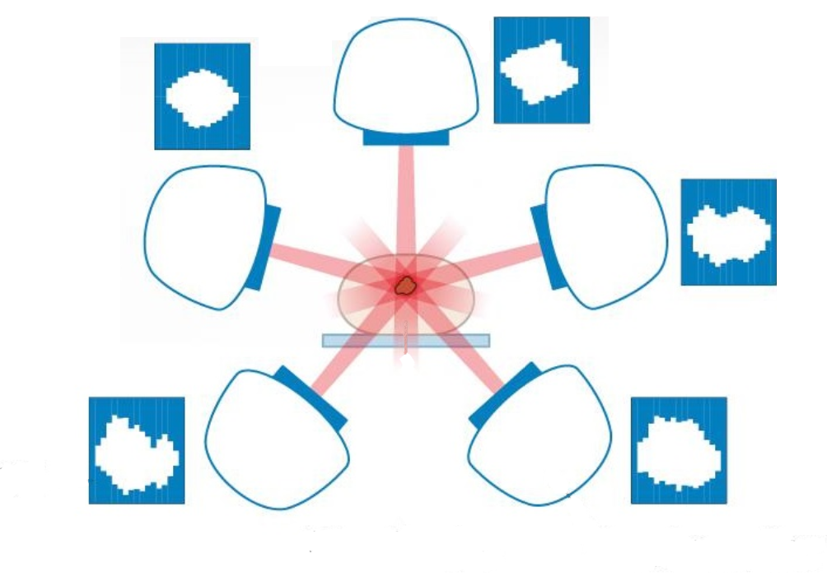

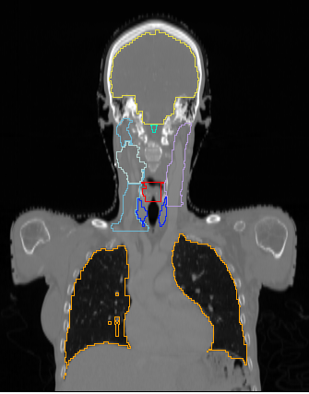
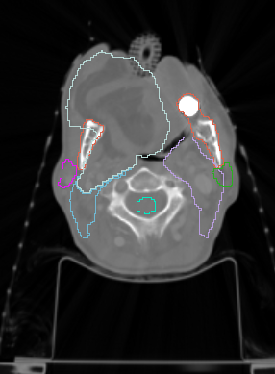

Vloga negotovosti pri načrtovanju
Sevanje
Energija, smer, intenzitete
Fotoni
Hadroni
Protoni
Parameteri
Geometrije
Negotovosti
Načrt obsevanja
Robni pogoji
Omejitve povezane s pacienti, željeno dozo v tumorju in tveganimi organi
Negotovosti slik
Problem
Notes:
Given a type of radiation (Protons, Photons or Heavy Ions), a geometry of a patient and a type of tumor, what are the best energies, intensity of the beams and direction of the beam to deliver the highest energy of the tumor while sparing the energy in the organs at risks (OARs)

Slide 34


Negotovosti slikanja
CT slika (3D)
Računalniška tomografija
(Johns Hopkins Medicine)
Za hadronsko terapijo
Za RT
Histrost ustavljanja
$ρ_{e}$ - Electron Density
$I$ – Excitation potential
$ρ_{e}$ - Electron Density
$Z$ – Atomic Number

Slide 35


Negotovosti slikanja
HT je bolj kot RT občutljiva na nejasnosti/napake slikanja
Simulacija preverja enako energijo protonov a različno hitrost ustavljanja
Dose
$$ΔE$$
(Richter, 2021)
Notes:
Heuristic calibration

Slide 36


Negotovosti anatomije
Načrtovalni CT
1 dan
Dnevne frakcije
16
frakcija (dan)
Načrtovanje terapije
Obsevanje z enakim načrtom v vsaki frakciji. Brez re-optimizacije.
Običajen potek obsevanja
Spremembe v geometriji
Načrt obsevanja sčasoma zastara.
Znatna negotovost na prejeti dozi
Načrtovalni CT
CBCT frakcija 16
Notes:
Explain what is CBCT. A course of radiation therapy is split in fractions. Explain better the clinics and fractions

Slide 37

Primer slik
Primer raka prostate, Klinični center Maribor
Šest tedenskih slik
Mehur (rumeno), CTV (vijolično), PTV (modro) kot jih napove načrtovalni CT
Za izbrano aksialno rezino

Slide 38


So negotovosti pomembne?
Razdevšek et al. Rad Onc 2022
Je adaptivno slikanje potrebno?
Denimo da načrta ne popravljamo
Načrtujemo med vdihom
Simulirana prejeta doza (MCNP).
Primerjajava referenčne in doze prejete ob izdihu.
Pomembne razlike!

Slide 39
Dnevno adaptivni tok dela
Načrtovalni CT
dnevne frakcije
1 dan
CT
frakcije
Načrtovanje terapije
Dnevna ocena anatomskih sprememb
Ocena odstopanja
Dnevno prilagajanje obsevalnih načrtov
Cilji
avtomatizacija
robustifikacija
Integracija nejasnosti slikanja

Slide 40

Kolaboracija RAPTOR
https://raptor-consortium.com/

Slide 41

Delovanje terapije – nadstropja narave
Vesolje je sestavljeno iz nadstropij po velikosti
Na vsaki stopnji lestvice so podobni vzorci vezave:
  zvezde v galaksije
  Planetov v osončja
  ...
  Molekul v snovi
  Atomov v molekulah
  ...

